Slide 1

Linux基础
第3讲 shell基础

Slide 2
终端
终端（Terminal）是计算机最外围设备。用于获取用户输入，并显示程序的输出结果。
早期的计算机体积很大，并且价格很贵。经常是多人共用一台，用一台可以输入输出的设备进行连接。这个设备称为终端。

Slide 3
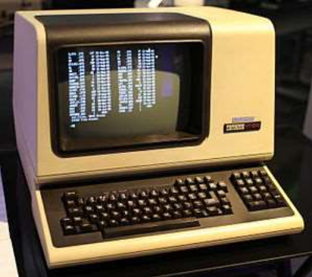
终端和shell
运行命令的程序是shell。
PC时代，可以使用程序模拟终端设备的行为。称为虚拟终端。
VT100终端

Slide 4
从名称上讲，现在很少区分终端和shell。因为在使用虚拟终端时，程序启动后一定要运行一个shell用于执行命令，看起来就像是一体的。

Slide 5
shell
shell本身就是一个程序，主要工作是运行命令，并把命令输出的结果呈现给用户。
shell的实现版本有很多，Ubuntu默认使用bash作为默认的shell。

Slide 6
shell与命令
bash的位置在/bin/bash。
大多数命令也是一个程序文件，本质上和bash没有不同。

Slide 7
命令的分类
内建命令：属于shell的一部分，是shell自带的，。
外部命令：独立存在的一个程序文件，存在于某一目录下。
比如，ls命令所在路径是/bin/ls。

Slide 8
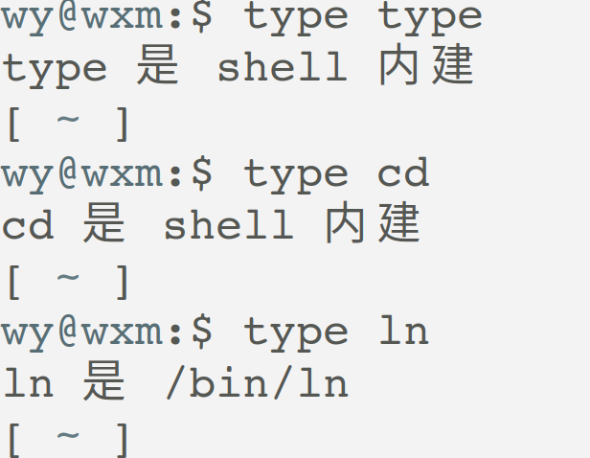
如何确定命令的类型
type用于检测命令的类型。
type本身是内建命令，可通过type type验证。

Slide 9
如何知道命令所在路径
whereis/which可用于检测外部命令所在位置。
whereis显示的信息比较全面，除了命令所在路径，还包括命令联机文档路径。

Slide 10
查看命令的参考手册
Linux提供了命令使用方式的参考手册，也称为联机文档。
man命令用于此功能，man ls查看ls的联机文档。man查看的是外部命令。
对于内建命令，需要使用help：help cd。

Slide 11
命令的通用形式
命令的一般形式：命令 [选项] [参数]
选项往往用于控制程序的功能，一般以-开头，或者以--开头。但这不是必需的。
选项和参数本质上都是作为程序入口函数的参数。

Slide 12
shell是如何知道命令所在位置的？

Slide 13
shell与环境变量
环境变量指定了当前系统的一些参数，比如语言环境，终端颜色模式，当前所在目录，登录用户等。
shell通过环境变量中的PATH设置的路径查找命令。

Slide 14
shell与环境变量
命令env可以查看系统的环境变量。
使用echo $PATH可以输出默认搜索命令的路径。
PATH使用:分割路径。

Slide 15
shell与PATH环境变量
当在终端里输入命令并确认，shell会从PATH设置的路径逐个查找，如果文件存在则执行。
如果在两个目录中存在同名的程序，则先找到救执行，不会继续寻找。

Slide 16
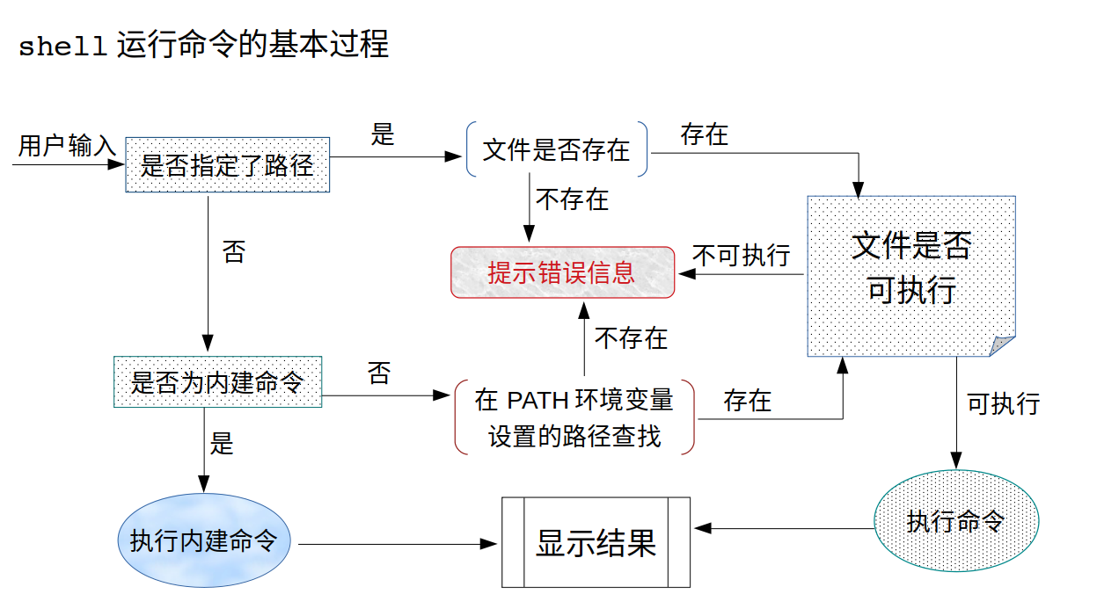

Slide 17
shell快捷操作
Ctrl+L清理屏幕，等同于clear命令。
Ctrl+W按词删除，空格分割表示一个单词。
方向键‘上’可以查找之前输入过的命令。
Ctrl+C终止当前执行的命令。
Ctrl+A跳转到行首，Ctrl+E跳转行尾。

Slide 18
shell常用命令
命令 | 说明 | 示例
mkdir | 创建目录 | mkdir abc mkdir -p a/b/c (如果父级目录不存在自动创建)
rmdir | 删除空目录 | rmdir abc
touch | 创建空文件 | touch a.c
cat | 显示文件内容 | cat /etc/passwd cat -n /etc/group 显示行号

Slide 19
shell常用命令
命令 | 说明 | 示例
cp | 复制文件/目录 | cp abc tmp/bcd cp -R tmp/ backup/ （复制目录）
rm | 删除文件/目录 | rm abc rm -rf tmp/ （删除目录，目录可以不为空）
echo | 输出字符串 | echo ‘Hello Linux’
mv | 移动文件/目录 | mv abc bcd （这是重命名操作） mv tmp/ backup/ （移动目录不需要-R）

